Slide 1
Výroba žonglovacích míčků
Výroba míčků je
  Snadná
  Rychlá
  Levná

Slide 2
Výroba žonglovacích míčků
Materiál
  Tenisový míček
  Rýže
  Balónky
  Nůž, lepidlo, nůžky

Slide 3
Výroba žonglovacích míčků
Nářadí
  Nůžky
  Ulamovací nůž
  Trychtýř
  Lepidlo

Slide 4
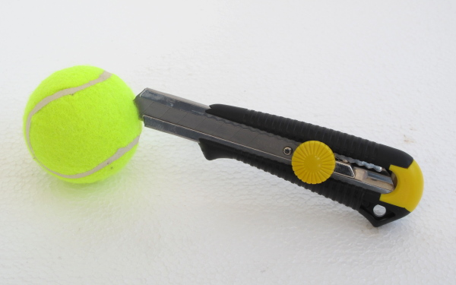
Výroba žonglovacích míčků

Slide 5
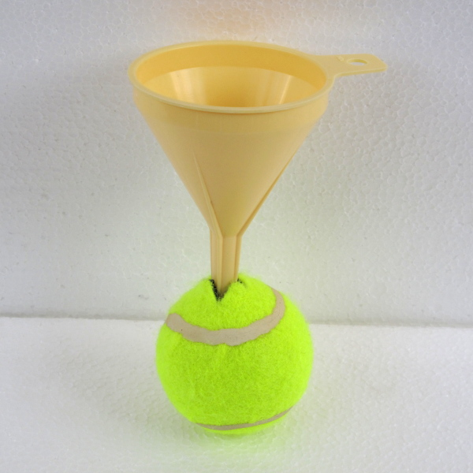
Výroba žonglovacích míčků

Slide 6
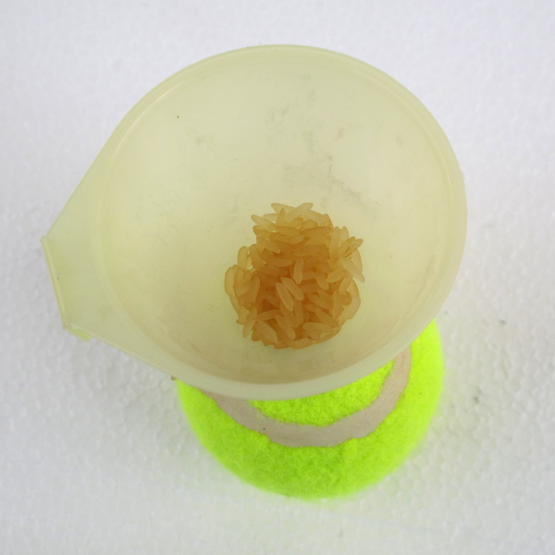
Výroba žonglovacích míčků

Slide 7
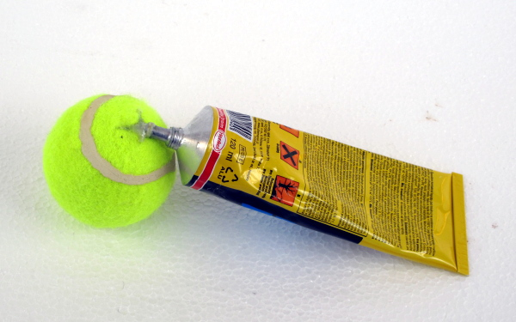
Výroba žonglovacích míčků

Slide 8
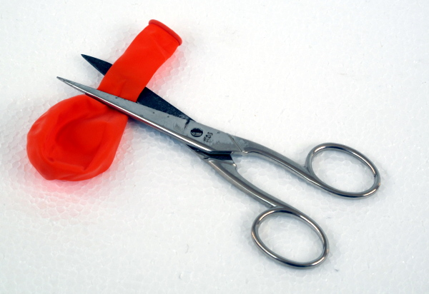
Výroba žonglovacích míčků

Slide 9
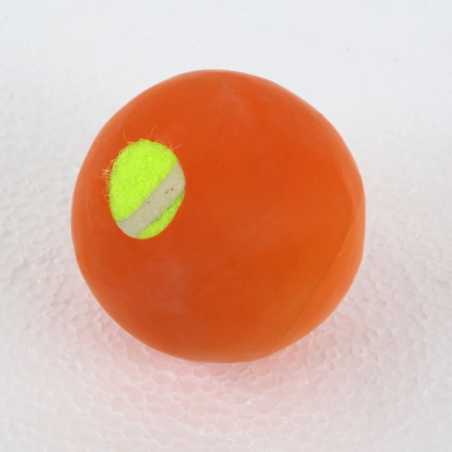
Výroba žonglovacích míčků

Slide 10
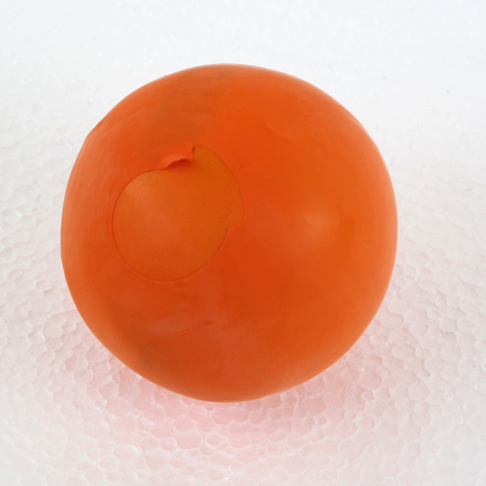
Výroba žonglovacích míčků

Slide 11
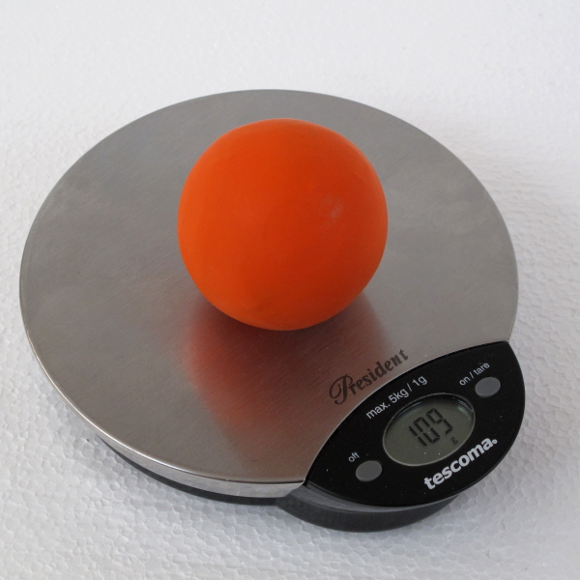
Výroba žonglovacích míčků

